Slide 1
第三次实验

Slide 2
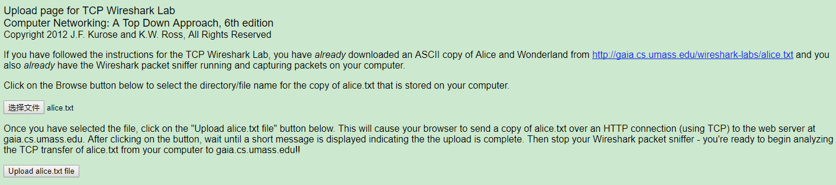
捕获数据包
1. 访问http://gaia.cs.umass.edu/wiresharklabs/alice.txt ，下载alice.txt；
2. 访问http://gaia.cs.umass.edu/wireshark-labs/TCP-wireshark-file1.html，选择文件alice.txt，但是先不要上传；

Slide 3
3. 打开wireshark，开始捕获；
4. 切回浏览器，开始上传；
5. 停止wireshark的捕获。
另一种方法：
http://gaia.cs.umass.edu/wireshark-labs/wireshark-traces.zip，下载并解压出tcp-ethereal-trace-1，这是已经捕获好的报文。

Slide 4
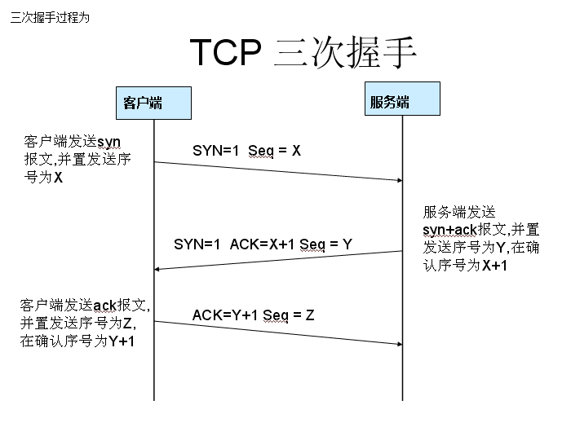
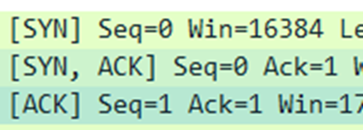
利用Wireshark观察网络报文

Slide 5

三次握手报文

Slide 6
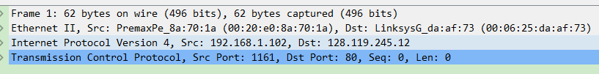
回答问题
1. 客户端的IP地址和TCP端口号？
IP地址：192.168.1.102
TCP端口号：1161
2. 服务器端的IP地址和端口号？

Slide 7
需要注意的问题
1. 这次实验是关于TCP而不是HTTP，我们可以只观察TCP报文段，屏蔽HTTP报文。
菜单：分析->启用的协议
把HTTP前面的对号勾掉。
2. 这次实验有些问题是让你分析自己捕获的报文，有的是分析下载获得的报文。
3. 回答有些问题时需要把报文截图下来作为依据，不必按照PDF上介绍的打印下来。

Slide 8
实验报告
报告提交邮箱： nhpcc409@163.com
第二次次实验报告提交截止时间：
2017年12月10日23:59:59
邮箱主题及报告格式：
姓名 +学号+第三次计算机网络实验（pdf）
报告中需要回答PDF上的14个问题。
Notice：本次实验由同学们自己在电脑上完成，实验参考PDF文件会上传QQ群，请同学们自行下载。

